Slide 1
ТЕШКА ИНДУСТРИЈА

Slide 2
Тешка индустрија обухвата производњу средстава и материјала који се користе у даљој производњи (производи сировине за даљу обраду).
Тешка индустрија се дели на:
Енергетику;
Рударство;
Металургију;
Металску;
Електроиндустрију;
Тешку хемијску индустрију;

Slide 3
Металска индустрија
прерађује метале у готове производе намењене даљој производњи.
Обухвата више грана : металопрерађивачку, машинску, аутомобилску, бродоградилишну.
Машине алатљике – Београд, Нови Сад, Зрењанин, Кикинда, Ада...
Друмска моторна возила и вагони – Крагујевац, Прибој, Земун,
Краљево, Смедеревска Паланка;
Пољопривредне машине – Бачка Паланка, Београд, Земун...
Пнеуматика и хидраулика – Трстеник;
Грађевинске машине – Крушевац, Смедерево;
Рударске машине и опрема – Крушевац;
Штедњаци, котлови, радијатори – Смедерево, Врање;
Бродоградилишта – Београд, Апатин, Мачванска Митровица.

Slide 4
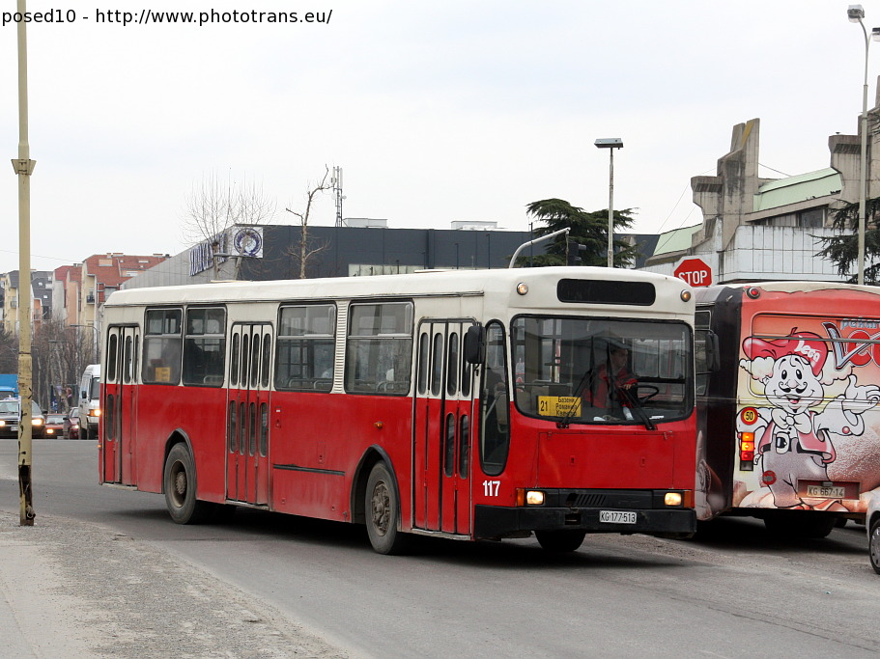
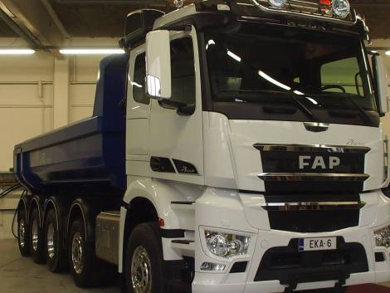
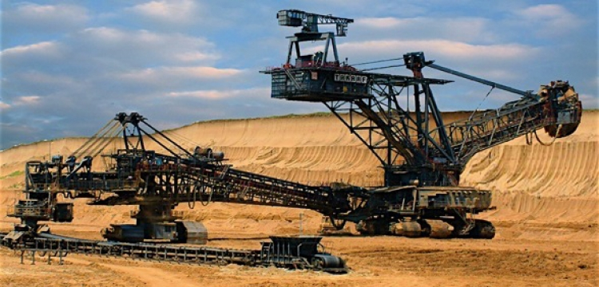
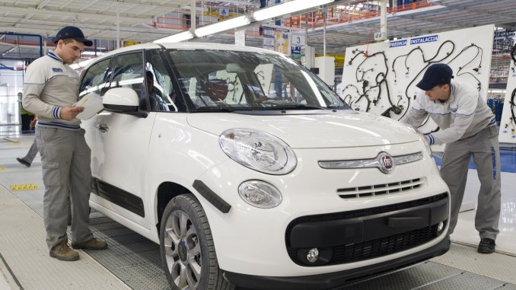
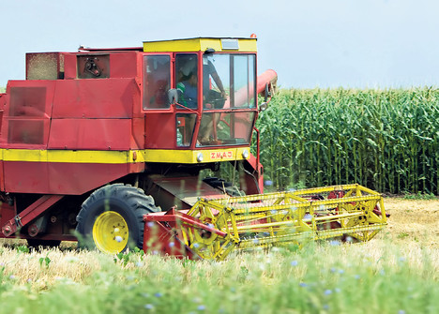
Икарус, Земун
ФАП, Прибој
ГОША, Смедеревска Паланка
Змај, Земун
ФИАТ, Крагујевац

Slide 5
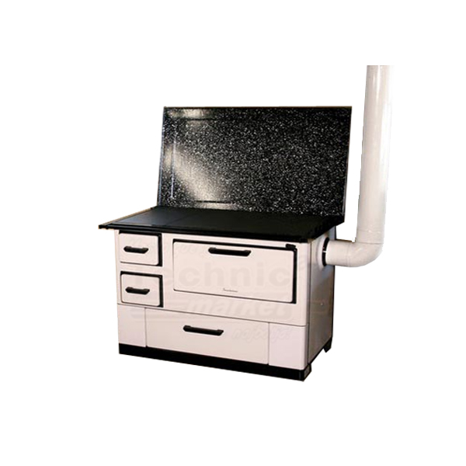
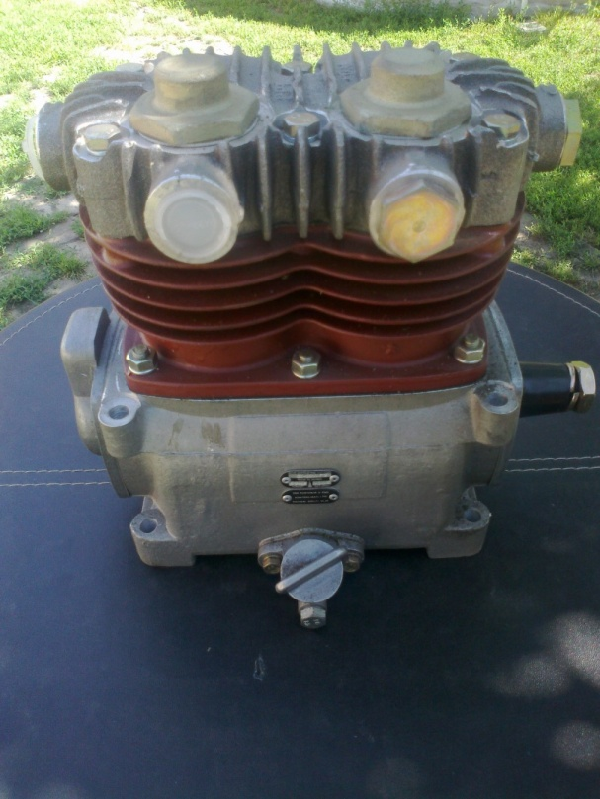
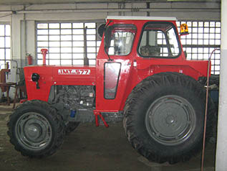
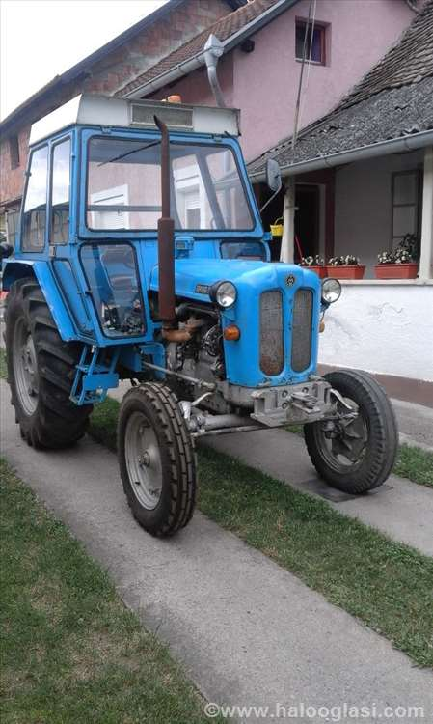
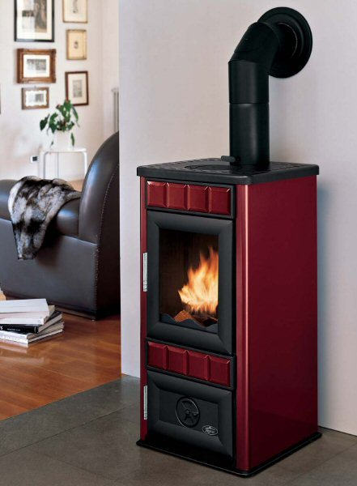
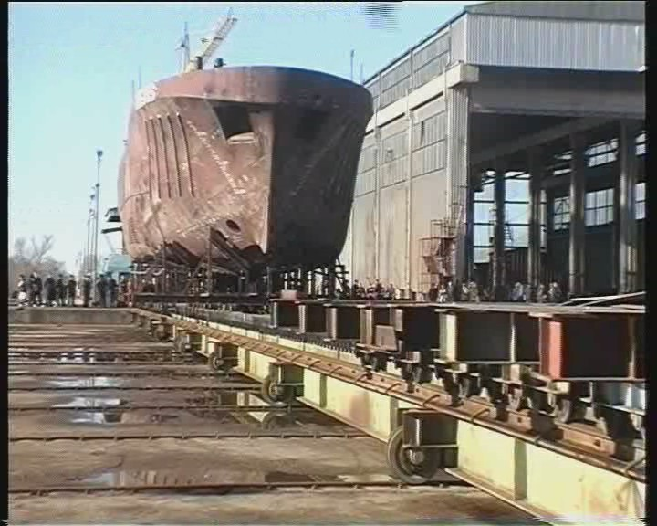
ИМТ, Нови Београд
Смедерево, смедеревац
Прва Петолетка, Трстеник, компресори
ИМР,
Раковица
Алфа Плам, Врање
Бродоградилиште , Зрењанин

Slide 6
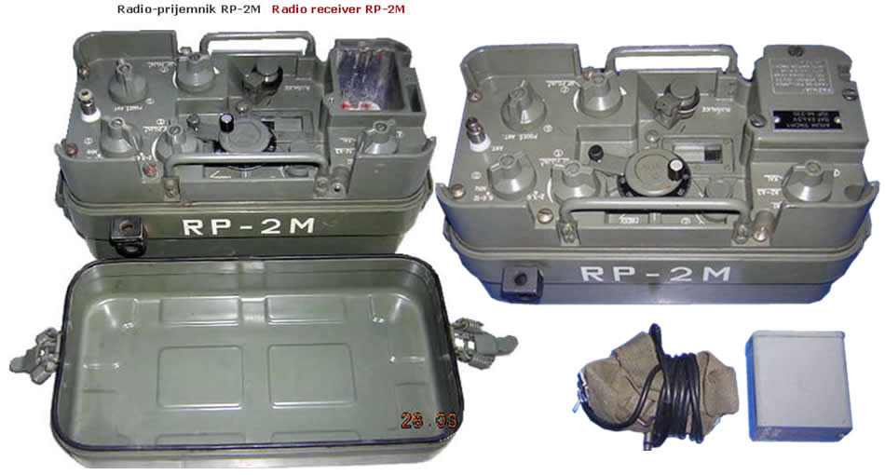
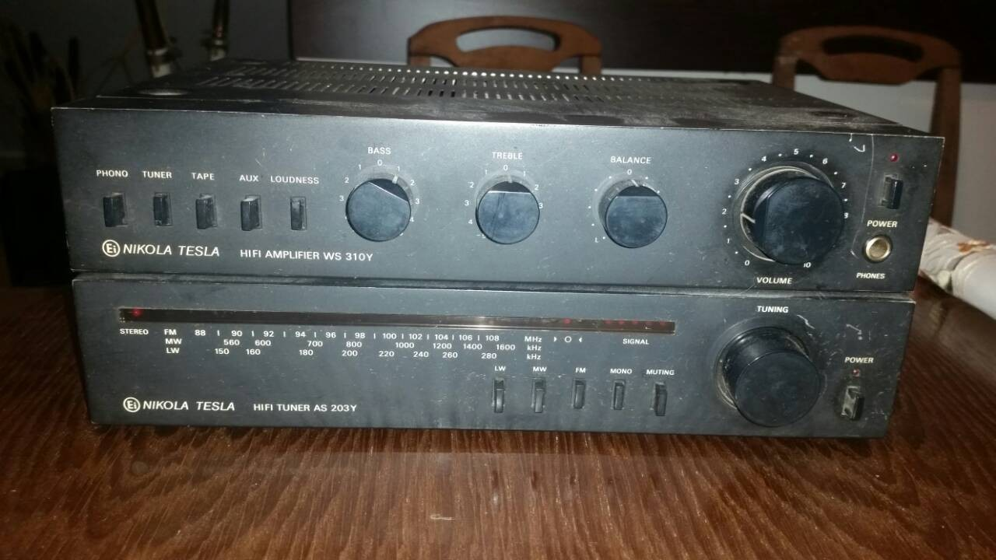
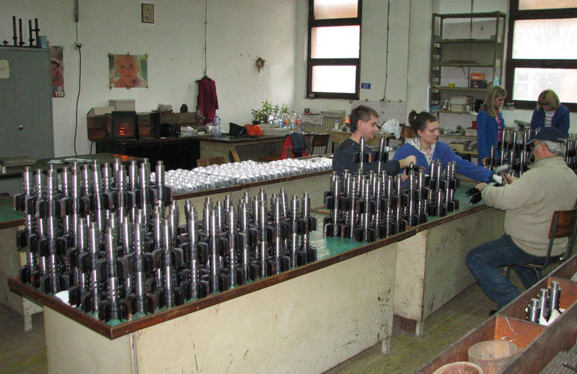
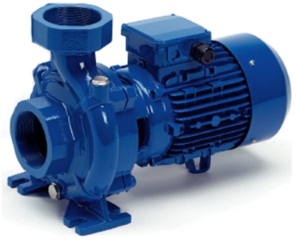
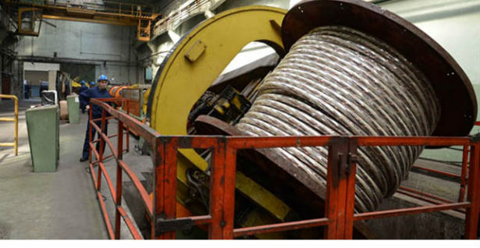
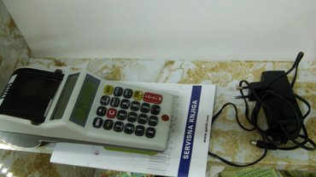
Никола Тесла, Београд
ЕИ, Ниш
Крушик, Ваљево
Чачак, пумпе за воду
Фискалне касе, Ниш
Индустрија каблова Јагодина

Slide 7
Електроиндустрија
је грана тешке индустрије која производи каблове, трафостанице, радио и тв апарате, трансформаторе, телефоне, електричне апарате за домаћинство и друго.
Тешка хемијска индустрија
производи вештачка ђубрива, киселине, соли, средства за заштиту биља и сировине за даљу прераду (пластичне масе, вештачка влакна и слично).
Сумпорна киселина – Бор, Шабац;
Фосфорна ђубрива – Прахово;
Азотна ђубрива – Панчево;
Вештачка и пластична влакна – Лозница, Призрен;
Пластичне масе – Барич, Вршац, Пландиште;
Гордана Васић
Март 2018. године

